Slide 1

InfoPlace
Информационная стойка в Институте Математики и Компьютерных наук ТюмГУ

Slide 2

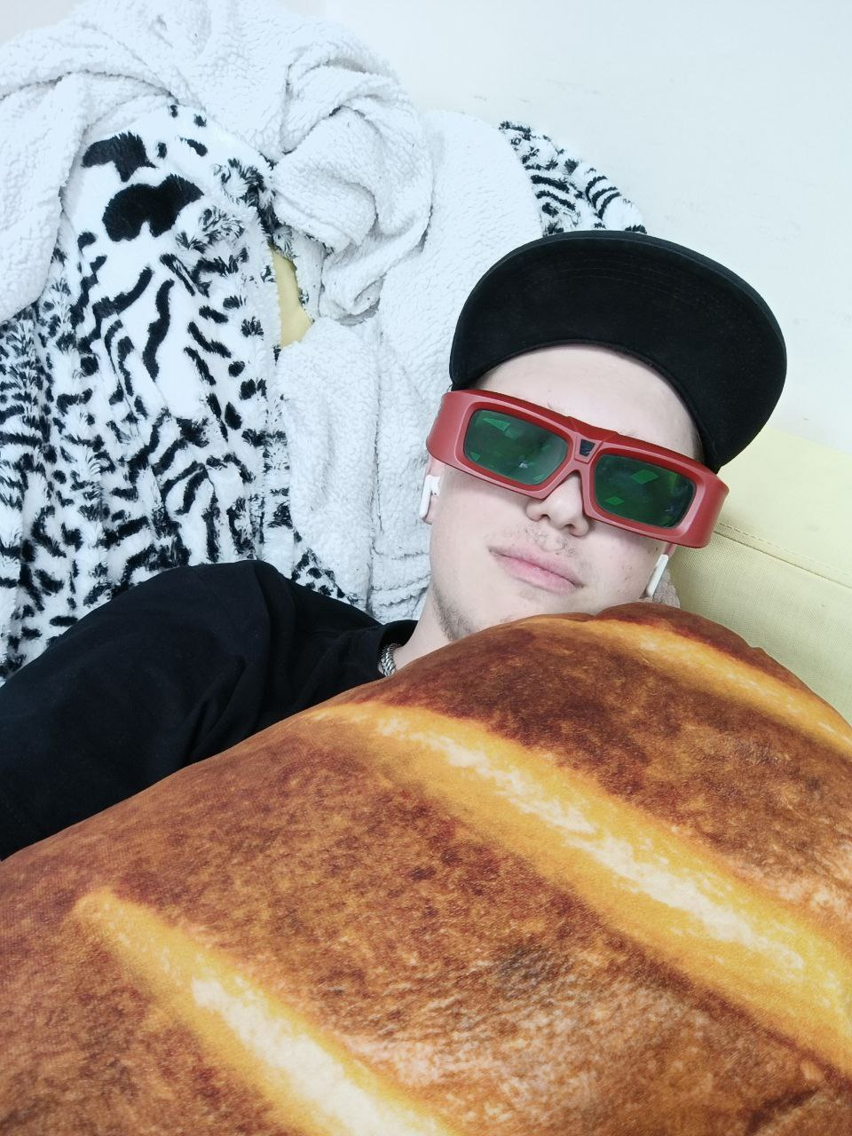

ПРОФИЛЬ КОМАНДЫ
Анастасия Питюлина
дизайнер
Иван Дресвянников
Аналитик гипотезы
Ксения Николаева
менеджер
Иван Хромов
лидер команды
Максим Пуртов
помощник техника
Илья Черных
техник
Станислав Тарачков
Финансовый аналитик

Slide 3
ПРОБЛЕМА
Проблема: Студентам приходится тратить много времени и усилий на поиск информации о расположении кабинетов и своем расписании, несмотря на то, что эта информация может быть легко доступна.
В настоящее время эту проблему решают следующими способами:
-Спрашивают у одногруппников/студентов старших курсов
-Заходят для просмотра расписания в Modeus
Они неэффективны, потому что:
-Долгая процедура входа в Modeus
-Не все располагают верной информацией о кабинетах
-Не все коммуникабельны

Slide 4
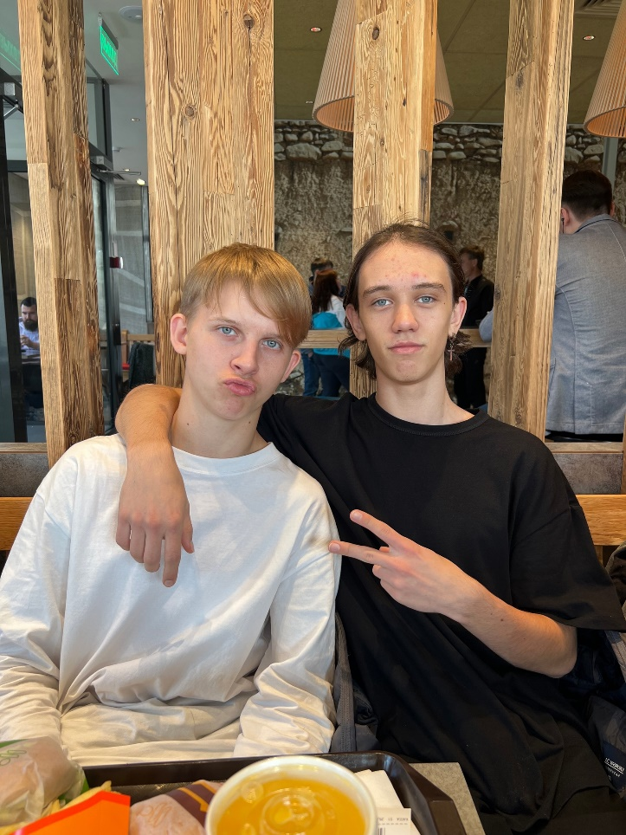
ЦЕЛЕВАЯ АУДИТОРИЯ
1. Общие характеристики:
– возраст студентов: от 17 до 25 лет
– аудитория людей: студенты ИМиКН
– образ жизни: заинтересованные люди в поиске новой информации
2. Проблемы и потребности:
– потребность в быстром поиске информации
– неэффективное использование времени
– запутанность и недостаточность информации
– неудобство и стресс
3. Продукты, которые сейчас используют для решения проблемы:
– коммуникация с другими студентами, которая зачастую может не решить проблему
использование сайта Modeus со своего личного устройства или компьютеров в библиотеке
4. Причины, по которым текущие решения “не работают”:
ни одно из текущих решений не выполняет все функции нашего проекта
при использовании сайта Modeus со своего устройства необходим интернет, а при его отсутствии - расписание своих занятий больше никак не посмотреть
возможность недопонимания при объяснении другим студентом расположения кабинета
5. Что ценят, на что обращают внимание:
– индивидуальный подход к каждому человеку
– простота и удобность пользования информационной стойкой

Slide 5
ИДЕЯ ПРОЕКТА
Предлагаемая идея:
Идея проекта заключается в создании информационной стойки с приложением, которое будет выполнять весь функционал. На стойке будет размещена информация о расположении кабинетов и расписание занятий. План здания будет доступен в приложении, чтобы студенты могли легко ориентироваться в здании. Это позволит студентам сэкономить время и усилия на поиске информации, а также быстро получать доступ к необходимым данным.
Мы сможем реализовать проект в период до 3-х лет, за сумму до 1 млн рублей, силами нашей команды.

Slide 6
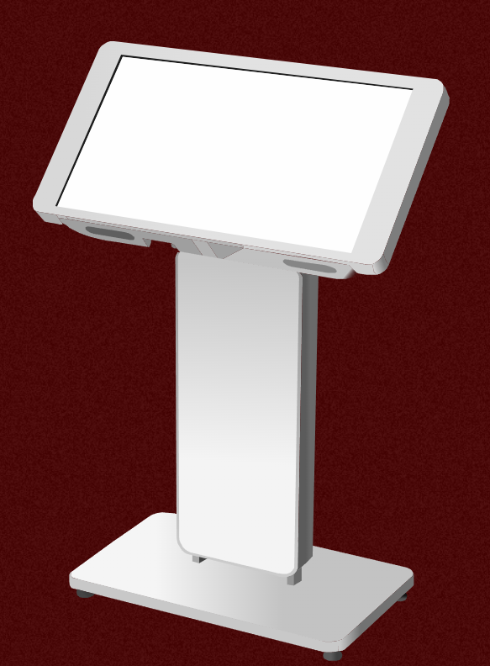
ПРОДУКТ ПРОЕКТА
Продукт: информационный сенсорный электронный стенд
Мы предлагаем поставить электронный стенд для студентов и работников университета с целью облегчения получения необходимой информации.
Основные функции/возможности:
-отображение расписания занятий
-отображение расположения аудиторий
-печатная выдача справок об обучении
-предоставление дополнительной информации
Сценарий использования: нахождение стенда -нажатие на стенд - нажатие на соответствующую иконку - предоставление необходимой информации или печать справки об обучении
Пример внешнего вида

Slide 7
ТЕХНОЛОГИЯ
Технологии, используемые в решении:
-сенсорный экран
-компьютерное программное обеспечение
-системы баз данных
-интернет-соединение
-мобильные приложения (для расширения доступности информации о расписании и плане корпуса на смартфонах студентов)
-аналитика данных (для сбора и анализа информации о взаимодействии пользователей со стендом, чтобы улучшать его функциональность)
Продукт обладает следующими техническими параметрами:
40 дюймов сенсорная панель Full HD с яркостью 500 кд/м2, мультитач 10 касаний, Wi-Fi, Ethernet, Intel Core i5, 8 Gb оперативной памяти, 256 GB SSD
Уровень готовности технологии: TRL №__1__

Slide 8
КОНКУРЕНТНЫЙ АНАЛИЗ
Критерии | Наш проект «Информационная стойка ИМиКН ТюмГУ» | Уже существующие стойки в нескольких корпусах ТюмГУ | Студенты старших курсов ТюмГУ | Использование сайта Modeus со своего личного устройства | Использование сайта Modeus с компьютеров в библиотеке ТюмГУ
Функционал | Просмотр своего расписания, расположения кабинетов и плана этажей; можно получить справку об обучении | Получение справки об обучении | Возможность узнать расположение конкретного кабинета | Просмотр своего расписания занятий | Просмотр своего расписания занятий
Необходимость иметь подключение к интернету | нет | нет | нет | да | нет
Необходимость говорить с людьми | нет | нет | да | нет | нет
Расположение | 1 этаж ИМиКН | ИМиКН, ФЭИ, ИГиП | по всему ИМиКН | Любое место со связью | библиотека (15 минут ходьбы туда и обратно от ИМиКН)
Уникальность нашего проекта: выполняет одновременно несколько важных для целевой аудитории функций, чего нет в других проектах, при этом пользователю не требуется иметь подключение к интернету или искать других студентов и общаться с ними.

Slide 9
ГИПОТЕЗЫ ПРОЕКТА
Гипотеза:
Более 50% студентов ТюмГУ, из которых 22% студентов ИМиКН, не знают план корпуса ИМиКН, вследствие чего бывает затруднительно найти тот или иной кабинет, случаются ситуации в которых студенты опаздывают на пары.
Способ проверки:
Анкетирование
Целевое количество респондентов:
Более 100
Вопросы для опроса / интервью:
1) Как часто проходят у вас пары в корпусе ИМиКН?
2)Были ли у вас случаи, что вы не могли найти кабинет в корпусе ИМиКН? Сколько раз?
3)Что бы вы хотели видеть в информационном табло в корпусе ИМиКН?
4)Где бы вы установили информационное табло в корпусе ИМиКН?
5)Часто ли вы пользуетесь картами и информационным таблом?
6)В каком корпусе закреплена ваша специальность?

Slide 10
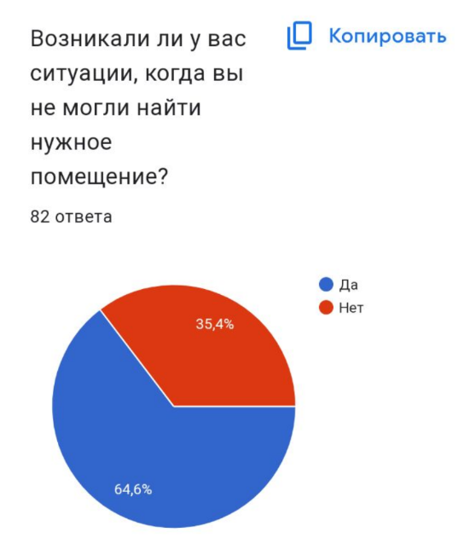
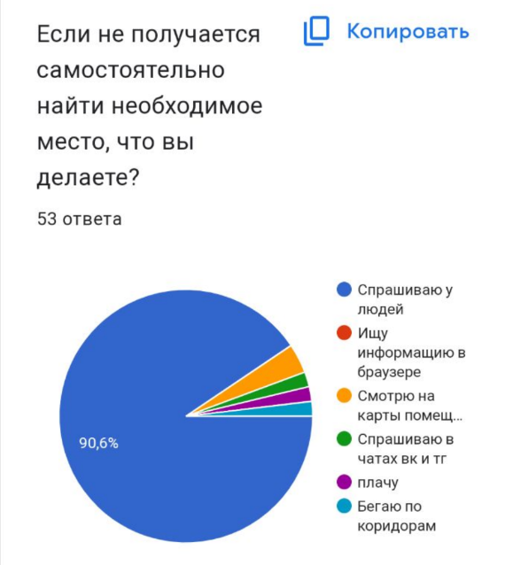
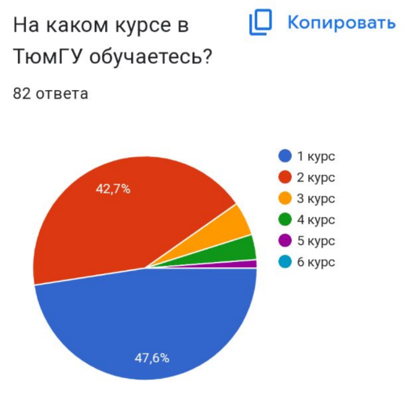
ГИПОТЕЗЫ ПРОЕКТА

Slide 11
ОБЪЁМ РЫНКА
Основные «игроки» на рынке:
На данный момент реализованные стойки для печати справки об обучении, а также платформа для просмотра расписания в ТюмГУ - это непосредственно сам Тюменский Государственный Университет. Он и является единственным «игроком» на рынке.
Планируемая доля рынка:
На платформе Modeus указано 17 корпусов. Мы планируем задействовать один из корпусов, соответственно планируемая доля рынка - 1/17

Slide 12
БИЗНЕС-МОДЕЛЬ
Модель монетизации
Модель монетизации информационной стойки: Наш проект создаётся при материальной поддержке ТюмГУ и имеет социальный характер, поэтому монетизация проекта излишне.
Стоимость: 373000 руб. на реализацию + 1000 руб/мес. на поддержание проекта
Основные каналы сбыта: Стойка будет расположена в холле первого этажа ИМиКН ТюмГУ.
Партнёры:
ФГАОУ ВО «Тюменский государственный университет»
Маркетинг и продвижение
Ценностное предложение: Мы гарантируем, что вы сможете без труда за считанные минуты отыскать расположение нужного для вас кабинета, быстро и доступно посмотреть своё расписание и расписание своих друзей, а также распечатать справку об обучении
Основные каналы взаимодействия с пользователем:
Холл первого этажа ИМиКН ТюмГУ;
«Сарафанное радио» в беседах студентов;
Информационные посты в группах ТюмГУ и ИМиКН в социальной сети ВКонтакте.

Slide 13
РЕСУРСЫ: ДИАГРАММА ГАНТА
Задача | Дата начала | Дата завершения | Ответственный | октябрь 2023 | ноябрь 2023 | декабрь 2023 | январь 2024 | Февраль 2024 | март 2024 | апрель 2024
Разработка концепции проекта | 05.10.2023 | 25.11.2023 | Вся команда
Разработка внешнего вида проекта, проектирование корпуса стойки | 20.10.2023 | 25.11.2023 | Анастасия П. / Ксения Н.
Согласование проекта с руководством ИМиКН | 10.01.2024 | 10.02.2024 | Иван Х. / Илья Ч.
Покупка компьютерных комплектующих | 02.02.2024 | 18.03.2024 | Максим П. / Станислав Т.
Заказ корпуса стойки и сенсорной панели | 4.02.2024 | 19.03.2024 | Ксения Н. / Станислав Т.
Разработка программного обеспечения *Соединение backend и frontend для конкретных параметров стойки* | 18.03.2024 | 7.04.2024 | Максим П. / Ксения Н.
Сборка и установка стойки | 2.03.2024 | 14.04.2024 | Максим П. / Иван Д.
Получение обратной связи от пользователей | 01.04.2024 | 20.04.2024 | Иван Х. / Анастасия П.
Формирование итогового отчета о реализации проекта | 23.04.2024 | 30.04.2024 | Иван Х. / Иван Д.
Общий срок реализации проекта:__7__ месяцев

Slide 14
РЕСУРСЫ: ФИНАНСОВЫЙ ПЛАН
 | февраль (2/2) | март (1/2) | март (2/2) | апрель (1/2) | апрель (2/2) | - | - | - | -
Доходы:
Инвестиции | 373000
Расходы:
Материалы | 60000 | 25000
Оборудование |  | 190000
Программное обеспечение |  |  | 75000
Оплата услуг мастера |  | 4000 | 3000 | 12000
Иное |  | 4000 |  |  | 1000 | 1000 | 1000 | 1000 | 1000
ИТОГО (расходы) | 60000 | 223000 | 78000 | 12000 | 1000 | 1000 | 1000 | 1000 | 1000
Общая стоимость реализации проекта: 378000 рублей
Период окупаемости: отсутствует

Slide 15
РЕЗУЛЬТАТЫ
Количественные результаты:
Количество взаимодействий в день (сама стойка) – 150 (удовлетворительно), 500 (отлично)
2. Соотношение позитивных отзывов о нашем продукте к негативным по итогам сбора обратной связи. – отличный показатель 80/20
3. Количество взаимодействий по каждому функционалу.
Качественные результаты:
1. Отсутствие затруднений у пользователей нашего продукта в навигации по ИМиКНу
2. Предложение от руководства ТюмГУ установить информационные стойки по нашему проекту в других корпусах
3. Студенты ТюмГУ перестали опаздывать на пары в ИМиКНе
4. Первокурсники быстрее адаптируются к навигации в корпусе ИМиКНа.

Slide 16
ВЫВОДЫ
Проект целесообразен для реализации по следующим причинам:
Упрощение в навигации студентов ТюмГУ;
Реклама для ТюмГУ.
В среднесрочной перспективе (3-5 лет) мы планируем реализовать аналогичные информационные стойки в другие учебные корпуса ТюмГУ

